Slide 1
Образ «потерянного поколения» в творчестве Эриха Марии Ремарка и его отражение в современном обществе.
Муниципальное автономное открытое учреждение средняя общеобразовательная школа №38
им. В.М. Борисова города Калининград
Индивидуальный проект
Авторы: Гулько Светлана и Круковская Арина
Класс: 10 «В»
Научный руководитель: Петкус Галина Николаевна
г. Калининград
2024

Slide 2
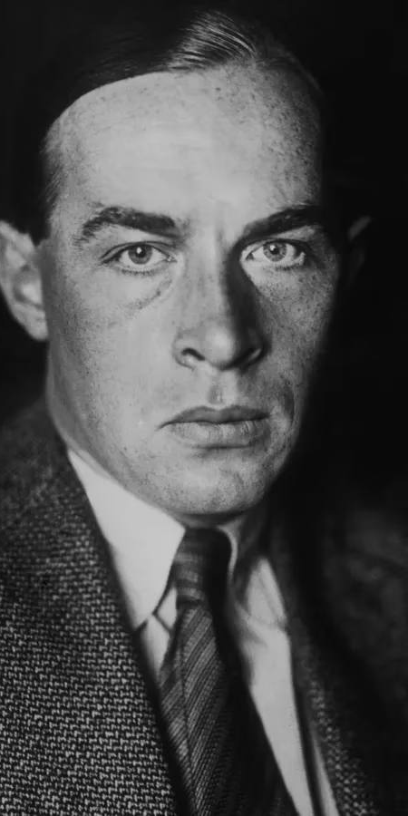
Введение
«Мы были поколением,
которое потеряло свои мечты,
но научилось понимать и ценить
те немногие радости, которые остались.»
Эрих Мария Ремарк
Актуальность темы исследования заключается в том, что в современном мире мало кто знает о том, как Первая мировая война повлияла на молодое поколение того времени. Произведения Э. М. Ремарка позволяют нам лучше понять психологию и мировоззрение людей, живших в сложную эпоху, что делает их актуальными и значимыми для современного читателя.
Новизна исследования состоит в том, что данная тема интересна для изучения, так как позволяет глубже понять творчество Ремарка и его взгляды на войну и ее последствия.
Цель проекта: изучить образ «потерянного поколения» и его влияние на творчества Э. М. Ремарка, выявить основные характеристики этого образа, его значимость для мировой литературы и его отражение в современном обществе.

Slide 3
Задачи проекта:
1. Изучить биографию и творчество Ремарка.
2. Узнать, что такое «потерянное поколение».
3. Выяснить как Первая мировая война повлияла на формирование образа «потерянного поколения» в творчестве Э. М. Ремарка.
4. Выявить, как произведения Ремарка повлияли на мировую литературу.
5. Сравнить «потерянное поколение» в творчестве Ремарка и в наше время.
Объект исследования: творчество Э. М. Ремарка.
Предмет исследования: образ «потерянного поколения» в творчестве Э. М. Ремарка.
Гипотеза: предположим, что произведения Ремарка являются отражением «потерянного поколения» и его творчество имеет актуальное значение в современном обществе.
Методы исследования: изучение и анализ литературы, сравнение, поиск информации в интернете.
Практическая значимость: данный материал может быть использован на уроках литературы, в качестве наглядного примера.
Продукт работы: презентация.

Slide 4
1.Теоретическая часть.
1.1 Биография Э. М. Ремарка.
Эрих Мария Ремарк родился в 1898 году в Оснабрюке. Он рано увлёкся литературой и отличался широким кругозором. В 1916 году Ремарка призвали на фронт Первой мировой войны, где он прослужил целый год. В 1928 году вышел его первый роман «На Западном фронте без перемен», принёсший ему мировую известность. Писатель затрагивал темы морали, любви и нравственности. В 1931 году опубликовали «Возвращение». После прихода к власти Гитлера в 1933 году Ремарк уехал из Германии. В эмиграции были изданы романы «Три товарища» (1936) и «Земля обетованная». Всего за свою карьеру Ремарк написал десятки романов, рассказов и несколько пьес, а также работал над сценариями для фильмов.

Slide 5
1.2 Образ «потерянного поколения».
Термин потерянное поколение» возникает в промежутке между двумя мировыми войнами. Термин приписывается американской писательнице Гертруде Стайн. «Потерянным поколением» на Западе называли молодых солдат-фронтовиков, участвовавших в Первой мировой войне и вернувшихся домой физически или морально искалеченными. После войны эти люди уже были неспособны вернуться к нормальной жизни. Им, пережившим ужасы и опасности войны, обычная жизнь казалась мелкой, серой, недостойной внимания.

Slide 6
1.3 Формирование образа «потерянного поколения» в творчестве Ремарка.
Ремарк видел ужасы Первой мировой войны, и его опыт кровопролития и разрушений отразился в его произведениях. Опубликованный роман «На Западном фронте без перемен» стал основой для дальнейшего творчества писателя.
В своих произведениях Ремарк ярко выразил печаль и разочарование по поводу негативного воздействия Первой мировой войны на молодёжь. Он описывал не только муки и ужасы, которые испытали солдаты на фронте, но и огромные потери после окончания войны. Ремарк говорил о потерянном поколении, имея в виду тех, кто лишился молодости и светлого будущего из-за жестокости войны.

Slide 7
1.4 «Потерянное поколение» в наше время.
Современные молодые люди сталкиваются с уникальными проблемами из-за развития технологий, изменения культурных норм и экономической нестабильности. Одна из главных проблем — психическое здоровье. Социальные сети, давление успеха и неуверенность в будущем способствуют тревоге и депрессии. Киберзапугивание становится всё более распространённым. Многие молодые люди сомневаются в выборе карьеры из-за давления и неизвестности.

Slide 8
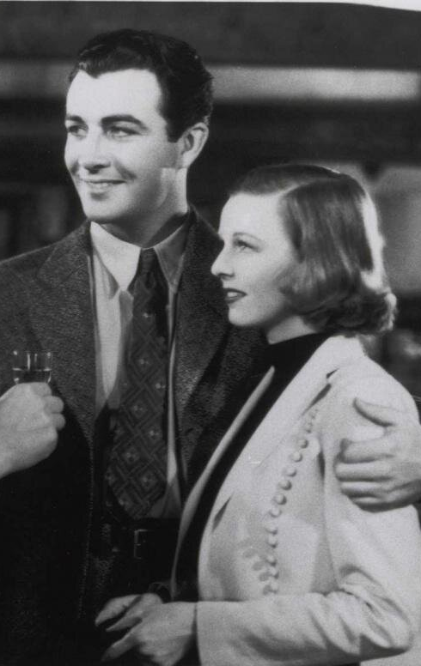
2. Практическая часть.
2.1 Анализ произведений Ремарка («Три товарища», «На Западном фронте без перемен»).
Тема романа «Три товарища» - дружба, любовь и потеря. Ремарк показывает борьбу героев с трудностями, но также место в этом мире для счастья.
Главная мысль - что настоящая дружба и любовь могут противостоять жизненным невзгодам и быть смыслом в мире страданий. Ремарк изображает героев, ищущих утешение в дружбе в мире, изувеченном войной. Даже в мрачные времена люди сохраняют человечность и находят счастье в простом.
Главные герои - представители «потерянного поколения», вернувшиеся с войны искалеченными. Они столкнулись с реальностью послевоенного мира, полного проблем, потеряли веру в идеалы и общество. Их образ жизни отражает потерянность и безысходность. Герои ищут утешение в дружбе и алкоголе, но не находят истинного счастья и смысла.

Slide 9
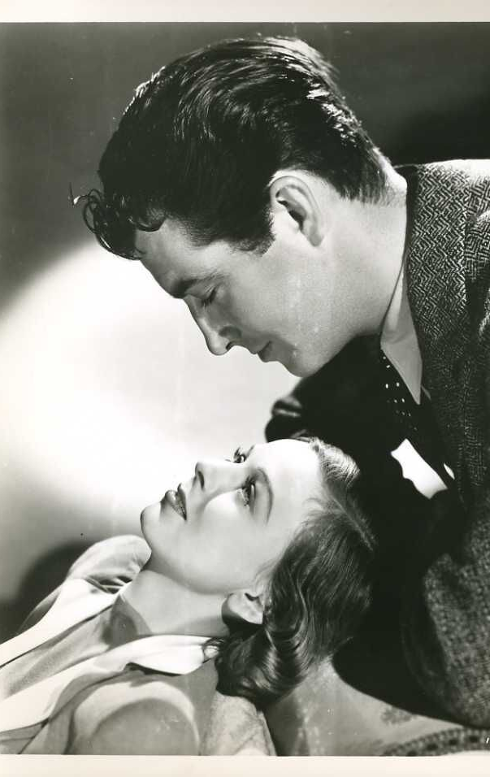
2. Практическая часть.
2.1 Анализ произведений Ремарка («Три товарища», «На Западном фронте без перемен»).
Тема романа «На Западном фронте без перемен» - ужасы войны и ее последствия для участников. Ремарк описывает жестокость и бессмысленность войны, ее разрушительное влияние на людей.
Война - ужасное явление, разрушающее жизни и уничтожающее человеческие ценности. Ремарк показывает страдания и смерть, приносимые войной, и важность мира и взаимопонимания. Ремарк описывает, как война превращает солдат в «потерянное поколение» - молодые люди вынуждены оставить мечты ради армии, становятся свидетелями ужасов, теряют друзей. В результате они разочарованы и потеряны, не знают, что делать после войны.
Таким образом, образ «потерянного поколения» схож в произведениях Ремарка - участники войны возвращаются искалеченными, страдают от одиночества, но продолжают искать смысл жизни

Slide 10
2.2 Ключевые элементы образа «потерянного поколения» в произведениях Ремарка.
В произведениях Ремарка отражены ключевые элементы образа «потерянного поколения»:
1. Война: Большинство персонажей - ветераны Первой мировой, война повлияла на их мировоззрение.
2. Разрушение иллюзий: Герои-идеалисты осознают, что их мечты разрушены войной.
3. Отчуждение и одиночество: Персонажи испытывают чувство отчуждения, особенно в мирной жизни.
4. Поиск смысла жизни: Герои ищут новый смысл после войны, разрушившей их надежды.
5. «Потерянное поколение»: Персонажи не могут адаптироваться к мирной жизни, чувствуют себя потерянными.
6. Тема дружбы: Дружба солдат становится единственной поддержкой в бессмысленном мире.
7. Цинизм: Герои испытывают глубокий цинизм к обществу, травмированные войной.

Slide 11
2.3 Влияние произведений Ремарка на мировую литературу.
Эрих Мария Ремарк, писатель "потерянного поколения", оказал огромное влияние на мировую литературу. Его романы о войне и её последствиях стали классикой, а герои - культовыми. Ремарк показал разрушительное влияние войны на человека, что делает его произведения актуальными и сегодня. Его стиль и персонажи повлияли на развитие литературы в целом. Произведения Ремарка остаются одними из самых значимых в мировой культуре.

Slide 12
2.4 Сравнение «потерянного поколения» в произведениях Ремарка и в наше время.
В произведениях Ремарка «На Западном фронте без перемен» и «Три товарища» герои отражают понятие «потерянного поколения», столкнувшегося с последствиями Первой мировой войны. Они возвращаются домой с травмами, разочарованиями и утратой жизненных перспектив.
В современном обществе молодое поколение также испытывает сложности из-за экономических проблем, социального неравенства и изменений в технологиях. Они сталкиваются с депрессией, тревогой и неуверенностью в будущем.
«Потерянное поколение» в литературе и реальности отражает глубокие эмоциональные потрясения, вызванные трудностями и потерями. Эта проблема актуальна и сегодня, поэтому важно поддерживать и понимать тех, кто сталкивается с этим. (Приложение 1)

Slide 13
Приложение 1
Сравнение «потерянного поколения» после Первой мировой войны и в современном обществе.
«Потерянное поколение» после Первой мировой войны. | «Потерянное поколение» в современном обществе.
Возвращение домой с тяжелыми потерями и травмами после участия в войне. Столкновение с экономической нестабильностью и социальными неравенствами. | Столкновение с экономической нестабильностью и социальными неравенствами.
Чувство утраты, бесперспективности, страх перед будущим. | Потеря надежды из-за сложностей обеспечения своего будущего.
Разочарование в невозможности вернуться к обычной жизни. | Стресс и депрессия из-за требований современной жизни.
Духовные потрясения и эмоциональные травмы. | Духовные потрясения и эмоциональные травмы. Душевные страдания и тревожность.

Slide 14
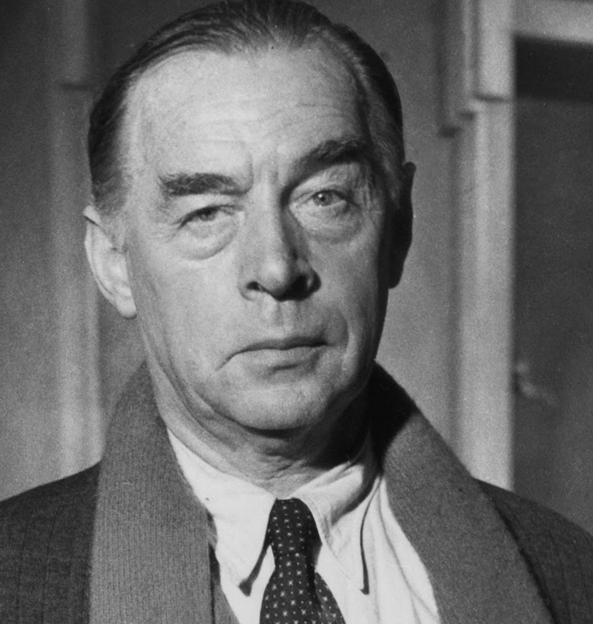
Заключение.
В результате исследования, образ «потерянного поколения» Эриха Ремарка в его произведениях символизирует трагедию миллионов людей, пострадавших от Первой мировой войны. Этот образ олицетворяет душевные страдания и моральные потрясения молодых людей, столкнувшихся с войной. Ремарк оставил неизгладимый след в литературе и культуре, исследуя психологические травмы войны. Его произведения остаются актуальными, напоминая о ценности жизни, мира и важности понимания последствий войны.

